Slide 1

Historie pracovní výchovy

Slide 2
Práce je základem při formování fyzických a duševních kvalit člověka a vyděluje člověka ze světa zvířat.
https://youtu.be/_MgHBvp1uwk
https://youtu.be/ZerUbHmuY04
https://youtu.be/DDmCxUncIyc

Slide 3
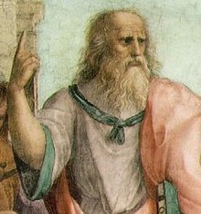
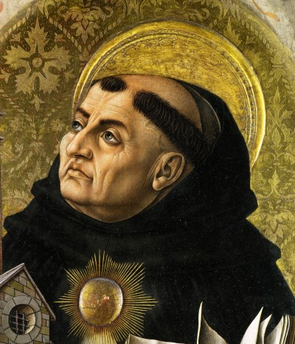
Výchova k práci = jedna z nejstarších „výchov“
Platón a Aristoteles – práce jen pro nesvobodné lidi
Tomáš Akvinský (1274), slovní výklad + práce s knihou – práce jako trest

Slide 4
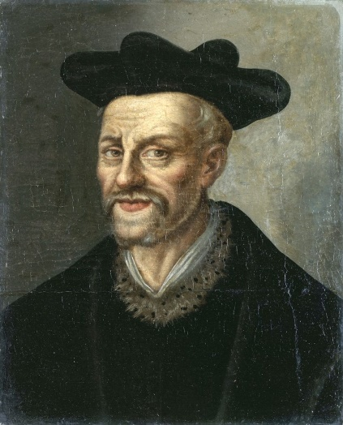
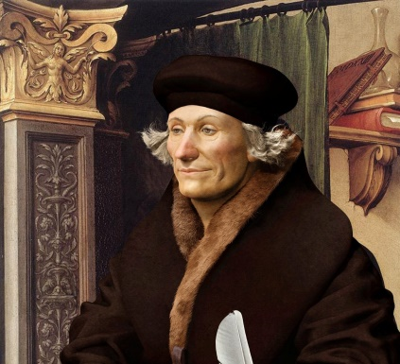
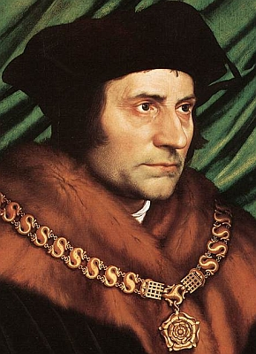
1500
Francois Rabelais
Erasmus Rotterdamský
= školy zavádí prvky pracovní výchovy
= práce+praktický život=součást výchovy (okrajová)
Thomas More (1535), Utopistické koncepty nového světa-výchova k práci (každé dítě zemědělství a jedno řemeslo)

Slide 5
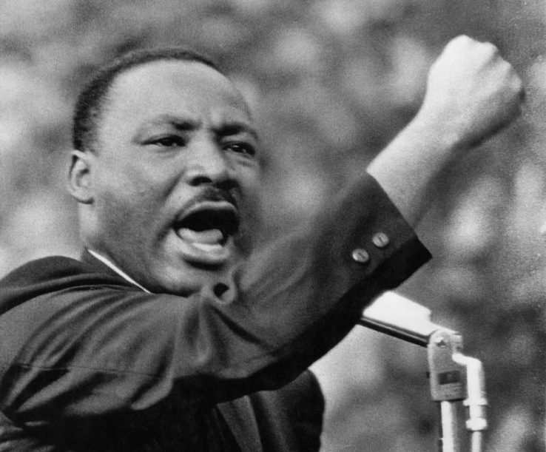
15. - 16. století
Martin Luther – reforma náboženství a školství.
Církevní protestantské školy – prvky pracovní výchovy, ….co chce Bůch?
Jednota českých bratří – vedení k práci už v rodině, ruční práce.
…najdi chybu na snímku ☺

Slide 6
16. století
Jan Amos Komenský
= vycházel z českobratrského přístupu
= pracovní výchova jako součást výchovy od nejútlejšího věku.
Cílem ZŠ (6-12) učit žáky vše co vyžaduje praxe života.
Vést žáky k vytrvalosti (KK)

Slide 7
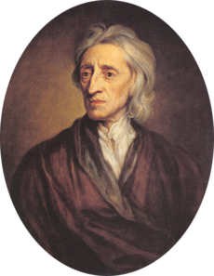
17.-18. století kulturní a technická revoluce v Anglii
John Locke
Výuka řemesel nebo polní práce.
Pracovní školy (3-14 let) s celodenní pracovní výchovou.

Slide 8
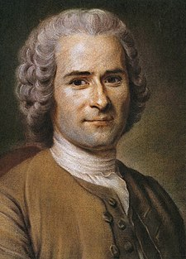
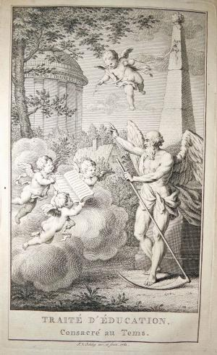
18. století
Jean Jacques Rousseau práce jako společenská potřeba i jako součást rozumové výchovy.
Koncept „učně“… Emil anebo o výchově
= neučit jen z knih
= využívat různé metody práce
= ruce jako jeden z mnoha vyučovacích prostředků
Děti by se měli učit zkušeností. Abychom zabránili rozmarům dítěte,
měli bychom ho trestat jen takovými tresty, které vycházejí ze samotného činu….

Slide 9
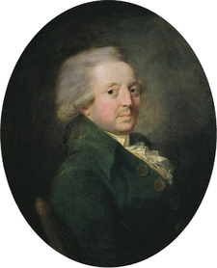
18. století
Antoine Nicolas de Condorcet vědecké objevy součástí výuky modely, stroje, nástroje.
- badatelská výuka??

Slide 10
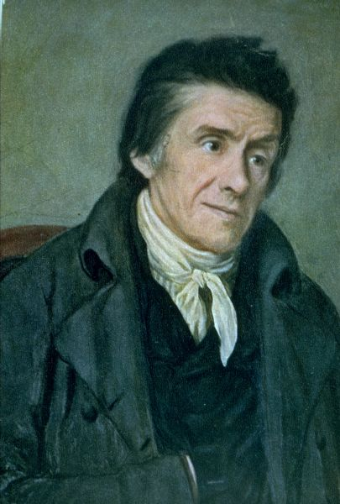
19. století
Johan Heinrich Pestalozzi propagátor pracovní výchovy přínos v didaktice = rozvíjející se učení (gradace) propojení vyučování s výrobní praxí
Učební plán: Jazyk, aritmetika, geometrie, kreslení, psaní, Tv a prac. výchovu

Slide 11
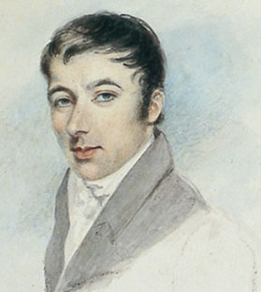
19. století
Robert Owen vědecká, pracovní, intelektuální a morální výchova
Omezení dětské práce
Využívání pomůcek
Cíl pracovní výchovy:
1) příprava na povolání
2) mravní aspekt = vztah k práci

Slide 12
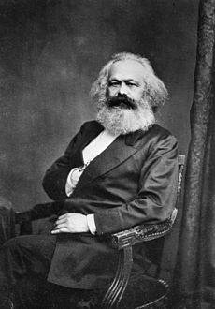
19. století
Karel Marx vychází z Owena dělnická třída-práce jako základ existence.
Výchova dle Marxe: duševní, Tv+branná, polytechnická (výrobní procesy + práce s nástroji-technologie)

Slide 13
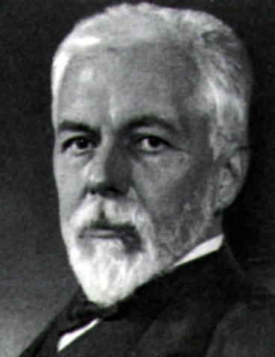
20. Století
Herbartovský intelektualismus paměťové učení, pasivita žáka
Reformní pedagogika – orientovaná na žáka
Georg Kerschensteiner (DE) pracovní výchova – propojení tělesné a duševní práce.
Integrovaná prac. výchova!!!
(pracovní návyky i zájem o techniku)

Slide 14
20. Století
John Devay učení jako aktivní činnost učení činností
Anton Semionovič Makarenko = sociální pedagog.
- aktivní začlenění do výrobního procesu

Slide 15
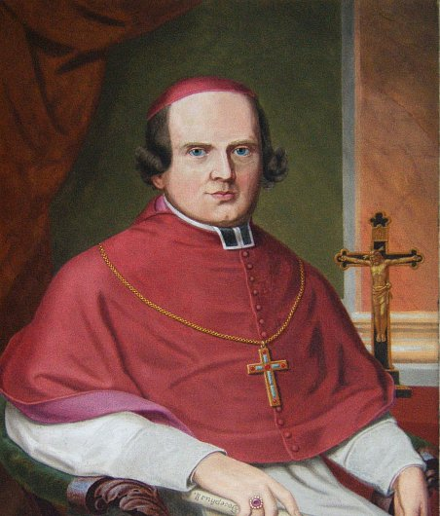
Pracovní výchova u nás
18. stol.
Ferdinand Kinderman
Cíle pracovní výchovy z hospodářských požadavků.
- naučit děti pracovat a zručnosti

Slide 16
19. Století
Karel Slavoj Amerling
- zlepšení materiálních podmínek škol
- pomůcky, sbírky, přírodniny…
Gustav Adolf Lindner předměty učební i výrobní jako součásti plánů.
Samuel Tedešík, Juraj Fándly, Daniel Lehocký….

Slide 17
Období Rakouska-Uherska
Dívčí triviální školy, pletení a šití
Industriálie (Kindermann) – pletení, šítí, chovy, pěstování, kuchyně.
1869 – zákon o obecných školách, 8 letá docházka atd…. https://youtu.be/ssyB20Sq_sY?t=1203

Slide 18
Zdroje
cs.wikipedia.org
Honzíková, Jarmila; Bajtoš, Ján. Didaktika pracovní výchovy na 1. stupni ZŠ. Plzeň: Západočeská univerzita, 2004. ISBN 80-7043-255-1.

